Slide 1
第1章 Android简介
解为成
wcxie@szu.edu.cn

Slide 2
本章学习目标：
了解各种手机操作系统的特点
了解开放手机联盟的目的、组成和性质
了解Android平台的发展历史
掌握Android的特征
掌握Android平台的体系结构

Slide 3
1.1 手机操作系统
在早期的手机内部是没有智能操作系统的，所有的软件都是由手机生产商在设计时所定制的，因此手机在设计完成后基本是没有扩展功能的。
后期的手机为了提高手机的可扩展性，使用了专为移动设备开发的操作系统，使用者可以根据需要安装不同类型的软件。
操作系统对于手机的硬件配置要求较高，所产生的硬件成本和操作系统成本使手机的售价明显高于不使用操作系统的手机

Slide 4
1.1 手机操作系统
手机上的操作系统主要包括以下几种:
  Android
  iPhoneOS
  Windows Mobile
  Windows Phone 7
  Symbian
  黑莓
  PalmOS
  Linux

Slide 5
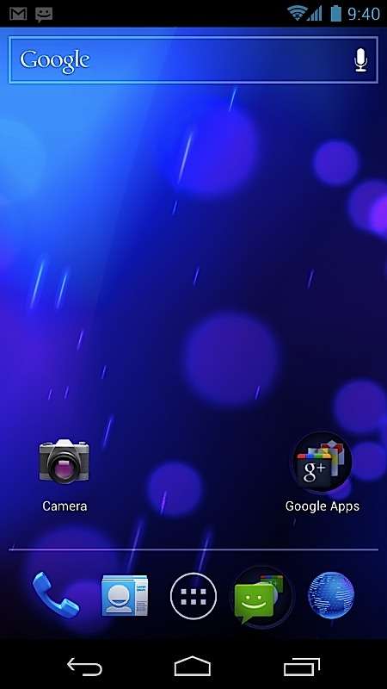
1.1 手机操作系统
Android
  由谷歌发布的开源手机系统
  Android的组成
    Linux操作系统、中间件和应用软件组成
  第一个完全定制、免费、开放的手机平台
  使用Java语言开发
  较好的可移植性
    手机、平板电脑、电视……
Notes:
android系统bai大体上分为四层构架。1 底层linux系统内du核2 android运行库，例如opengl sqlite之类的库，c运行库和zhidalvik虚拟机等。3 应用程序框架dao，如位置管理、视图管理、活动管理4 各种应用程序，游戏、播放器等。
中间件其实就是屏蔽硬件系统差异，并提供统一接口给各种应用程序,可供二次开发的一些组件，类库。 一般都是应用和系统之间的软件层，在android上就是类似应用程序框架之上应用程序之间的那种链接部分，由于是手机这样的嵌入式系统，硬件比较特殊，可能也涉及底层的驱动及库的支持，提供驱动+库支持+系统软件框架之上支持应用程序运行的软件开发
https://zhidao.baidu.com/question/573685734.html

Slide 6
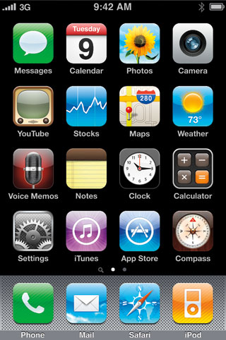
1.1 手机操作系统
iOS
  由苹果公司开发的操作系统
  iOS的系统构架
    核心操作系统层、核心服务层、媒体层和可轻触层
  多点触摸操作是iOS的用户界面基础
Notes:
单点触摸信息是以ABS承载并按一定顺序发送，如BTN_TOUCH、ABS_X、ABS_Y、SYNC。而多点触摸信息则是以 ABS_MT承载并按一定顺序发送，如ABS_MT_POSITION_X、ABS_MT_POSITION_Y，然后通过调用 input_mt_sync()产生一个 SYN_MT_REPORT event来标记一个点的结束，告诉接收方接收当前手指的信息并准备接收其它手指的触控信息。最后调用 input_sync()函数上报触摸信息开始动作并告诉接收方开始接收下一系列多点触摸信息。
https://blog.csdn.net/weixin_34358365/article/details/94095608?utm_medium=distribute.pc_relevant.none-task-blog-opensearch-1.nonecase&depth_1-utm_source=distribute.pc_relevant.none-task-blog-opensearch-1.nonecase

Slide 7
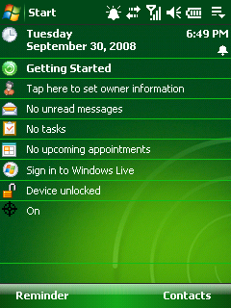
1.1 手机操作系统
Windows Mobile
  由微软公司推出的移动设备操作系统
  硬件配置高、耗电量大、电池续航时间短、硬件成本高
  Windows Mobile系列包括：
    Pocket PC
    Smartphone
    Portable Media Center

Slide 8
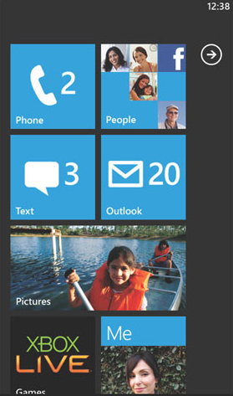
1.1 手机操作系统
Windows Phone 7
  2010年10月发布移动设备操作系统
  “方格子”用户界面
  集成了Xbox Live游戏、社交网站和Zune音乐功能
  与Windows Mobile不兼容

Slide 9
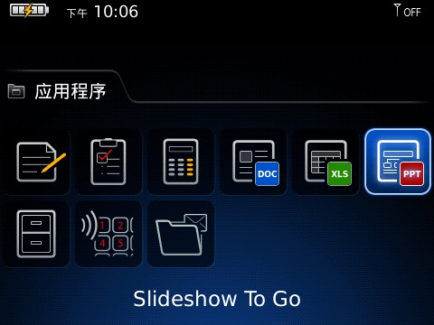
1.1 手机操作系统
黑莓系统
  加拿大RIM公司推出的一种移动操作系统
  特色是支持电子邮件推送功能
  主要针对商务应用，具有很高的安全性和可靠性
Notes:
加拿大RIM公司（Research in Motion Ltd.,，RIM，中文名：移动研究公司）是黑莓手机的制造商。

Slide 10
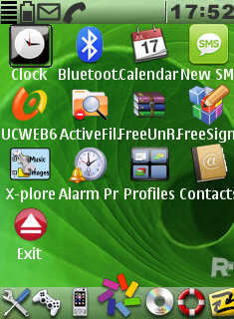
1.1 手机操作系统
Symbian
  由塞班公司开发和维护，后被诺基亚收购
  实时多任务的32位操作系统
  功耗低、内存占用少、应用界面框架灵活
  不开放核心代码，但公开API文档
  诺基亚最终决定放弃Symbian系统

Slide 11
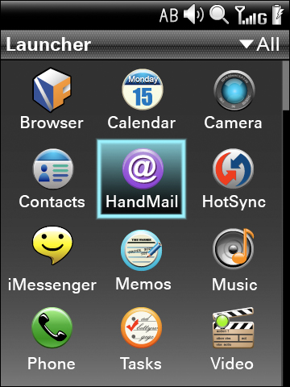
1.1 手机操作系统
PalmOS
  由3Com公司的Palm Computing部门开发
  32位嵌入式操作系统
  针对移动设备设计，所占的内存小
  操作界面采用触控式
  存在一些不足
    不具有录音和MP3播放功能

Slide 12
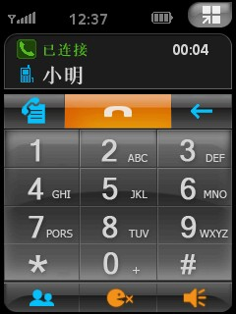
1.1 手机操作系统
Linux
  由计算机Linux操作系统演变而来
  开放源代码，降低手机的软件成本
  第三方应用丰富
  有一些先天不足
    入门难度高
    熟悉其开发环境的工程师少
    集成开发环境较差

Slide 13

1.2 Android起源
1.2.1 开放手机联盟
  开放手机联盟（Open Handset Alliance，OHA）由谷歌公司于2007年发起的一个全球性的联盟组织,成立时包含34家联盟成员,现在已经增加到82家
  联盟组织的目标
    研发移动设备的新技术，用以大幅削减移动设备开发与推广成本
    通过联盟各个合作方的努力，建立了移动通信领域新的合作环境，促进了创新移动设备的开发，创造了目前移动平台实现的用户体验

Slide 14
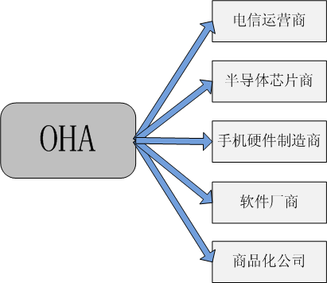
1.2 Android起源
1.2.1 开放手机联盟
  开放手机联盟成员（初期34个成员 --- 目前82个）
    电信运营商
    半导体芯片商
    手机硬件制造商
    软件厂商
    商品化公司

Slide 15










1.2 Android起源
1.2.1 开放手机联盟
  电信运营商：中国移动通信、KDDI（日本）、NTT DoCoMo（日本）、Sprint Nextel（美国）、T-Mobile（美国）、Telecom（意大利）、中国联通、Softbank（日本）、Telefonica（西班牙）和Vodafone（英国）

Slide 16













1.2 Android起源
1.2.1 开放手机联盟
  半导体芯片商：Audience（美国）、AKM（日本）、ARM（英国）、Atheros Communications（美国）、Broadcom（美国）、Intel（美国）、Marvell（美国）、nVIDIA（美国）、Qualcomm（美国）、SiRF（美国）、Synaptics（美国）、ST-Ericsson（意大利、法国和瑞典）和Texas Instruments（美国）

Slide 17









1.2 Android起源
1.2.1 开放手机联盟
  手机硬件制造商：Acer（中国台湾）、华硕（中国台湾）、Garmin（中国台湾）、宏达电（中国台湾）、LG（韩国）、三星（韩国）、华为（中国）、摩托罗拉（美国）、索尼爱立信（日本和瑞典）和东芝（日本）

Slide 18










1.2 Android起源
1.2.1 开放手机联盟
  软件厂商：Ascender Corp（美国）、eBay（美国）、谷歌（美国）、LivingImage（日本）、NuanceCommunications（美国）、Myraid（瑞士）、Omron（日本）、PacketVideo（美国）、SkyPop（美国）、Svox（瑞士）和SONiVOX（美国）

Slide 19






1.2 Android起源
1.2.1 开放手机联盟
  商品化公司：Aplix Corporation（日本）、Noser Engineering（瑞士）、Borqs（中国）、TAT-The Astonishing（瑞典）、Teleca AB（瑞典）和Wind River（美国）
Notes:
BORQS/播思国际控股公司成立于2007年9月，是一家致力于为全球移动互联网领域的运营商、终端厂商及芯片制造商提供可定制化的智能终端软件平台和端到端服务平台解决方案的高新技术企业。

Slide 20

1.2 Android起源
1.2.2 Android发展史
  2007年11月5日，开放手机联盟（OHA）成立
  2007年11月12日，谷歌发布Android SDK预览版 ，这是第一个对外公布的Android SDK，为发布正式版收集用户反馈

Slide 21
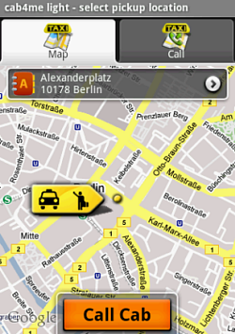
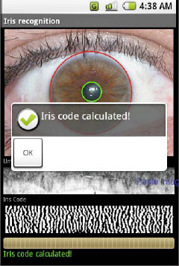
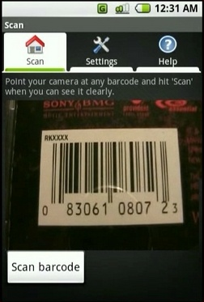
1.2 Android起源
1.2.2 Android发展史
  2008年4月17日，谷歌举办总共1000万美金的Android开发者竞赛，奖励最有创意的Android程序开发者
  cab4me（出租车呼叫）、BioWallet（生物特征识别）和CompareEverywhere（实时商品查询）

Slide 22
1.2 Android起源
1.2.2 Android发展史
  2008年8月28日，谷歌开通Android Market，供Android手机下载需要使用的应用程序
  2008年9月23日，发布Android SDK v1.0版，这是第一个稳定的SDK版本
  2008年10月21日，谷歌公布Android平台的源代码

Slide 23
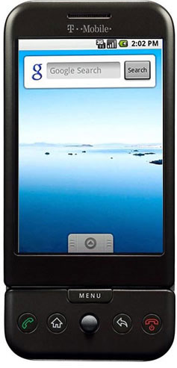
1.2 Android起源
1.2.2 Android发展史
  2008年10月22日，第一款Android手机T-Mobile G1在美国上市，由中国台湾的宏达电制造
    内置528MHz的Qualcomm MSM 7201A处理器
    有192MB RAM和256MB ROM的内存空间，提供侧面滑动的全键盘
  2009年2月，发布Android SDK v1.1版
    修正1.0版本存在的缺陷，如设备休眠状态的稳定性问题、邮件冻结问题、POP3链接失败问题和IMAP协议的密码引用问题等

Slide 24
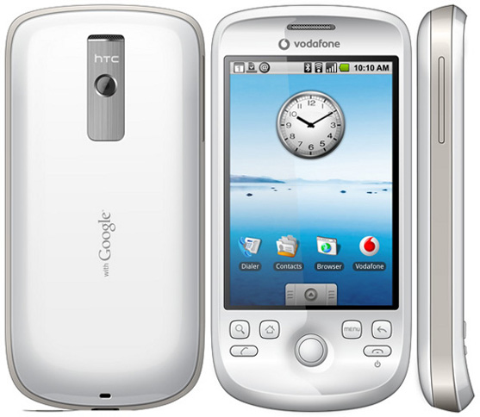
1.2 Android起源
1.2.2 Android发展史
  2009年2月17日，第二款Android手机T-Mobile G2正式发售，仍由中国台湾的宏达电制造
  2009年4月15日，发布Android SDK v1.5版
    此版本提升了性能表现，提高了摄像头的启动速度和拍摄速度，
    提高了GPS位置的获取速度

Slide 25
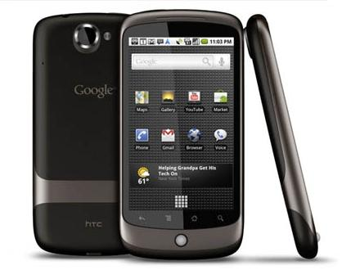
1.2 Android起源
1.2.2 Android发展史
  2009年10月28日，发布Android 2.0（Eclair）
    新特性包括如数字变焦、多点触摸和多个账户邮箱
  2010年1月6日，谷歌发布Google Nexus One
    使用SnapDragon 1GHz处理器
    3.7英寸AMOLED电容屏，
    由中国台湾的宏达电代工生产

Slide 26

1.2 Android起源
1.2.2 Android发展史
  2010年5月21日，发布Android 2.2版（Froyo）
    此版本在企业集成、设备管理API、性能、网络共享、浏览器和市场等领域都提供了很多新特性。
    借助于新的Dalvik JIT编译器，CPU密集型应用的速度要比Android 2.1快2～5倍，并加入对Adobe Flash视频和图片的完美支持
    使用了Chrome V8引擎，JavaScript代码的处理速度要比Android 2.1快2～3倍
    将应用程序安装在microSD卡上，应用程序可以在内部存储器和外部存储器上迁移
Notes:
Dalvik 虚拟机(Dalvik VM) 是Android 移动设备平台的核心组成部分之一
JIT: 准时制（Just-In-Time），运行时编译执行的技术， Java语言即采用该技术
Micro SD Card，原名Trans-flash Card（TF卡），2004年正式更名为Micro SD Card，由SanDisk（闪迪）公司发明，主要用于移动电话。

Slide 27

1.2 Android起源
1.2.2 Android发展史
  2010年12月7日，发布Android 2.3（Gingerbread）
    此版本主要增强了对游戏的支持、多媒体影音和通讯功能。
    在游戏方面，增加了新的垃圾回收和优化处理事件，以提高对游戏的支持能力，原生代码可直接存取输入和感应器事件、EGL/OpenGL ES、OpenSL ES，并增加了新的管理窗口和生命周期的框架。
    在多媒体影音方面，支持VP8和WebM视频格式，提供AAC和AMR宽频编码，提供了新的音频效果器，比如混响、均衡、虚拟耳机和低频提升。
    在通讯方面，支持前置摄像头、SIP/VoIP和NFC（近场通讯）功能。

Slide 28
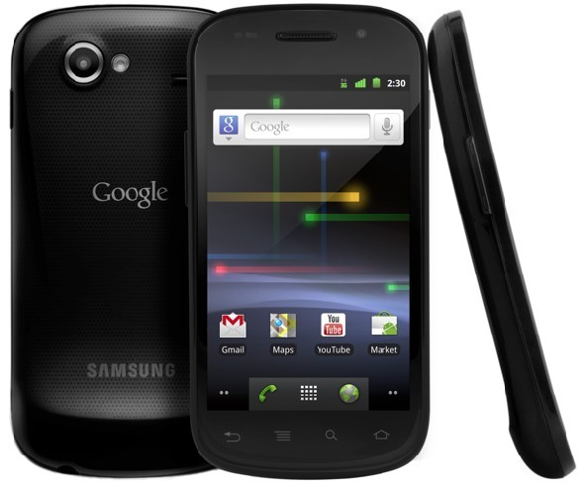
1.2 Android起源
1.2.2 Android发展史
  2010年12月7日，谷歌发布了第二款自主品牌的Android手机Google Nexus S
    Cortex A8处理器，默认频率为1GHz
    512MB的RAM和16GB的内置闪存，但不支持存储卡扩展
    4.0英寸WVGA(480×800)分辨率电容触摸屏幕。
    是第一款具备NFC（近距离无线通信）功能的Android手机
Notes:
NFC英文全称Near Field Communication，近距离无线通信。是由飞利浦公司发起，由诺基亚、索尼等著名厂商联合主推的一项无线技术。

Slide 29
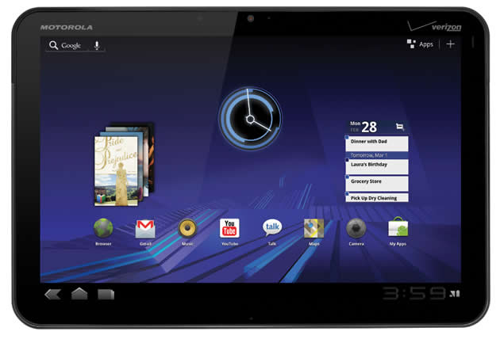
1.2 Android起源
1.2.2 Android发展史
  2011年1月6日，摩托罗拉发布了第一款Android 3.0的平板电脑Motorola Xoom。
    硬件上采用双核1GHz NVIDIA Tegra 2 处理器
    10.1寸1280x800分辨率的触摸屏，内置有32GB存储，
    配有前置与后置摄像头，支持高清视频录制和播放功能

Slide 30

1.2 Android起源
1.2.2 Android发展史
  2011年2月3日，Android 3.0版本（Honeycomb）正式发布。
    专为平板电脑设计的Android系统， 在界面上更加注重用户体验和良好互动性
    Android 3.0原生支持文件/图片传输协议，允许用户通过USB接口连接外不设备同步数据，或通过USB或蓝牙连接实体键盘进行更快速的文字输入
    改进了WiFi连接，搜索信号速度更快

Slide 31
1.2 Android起源
1.2.2 Android发展史
  2011年5月10日，Android 3.1版本正式发布。
    作为Android 3.0的升级版，Android 3.1界面上做了一些美化与调整
    增加了对USB设备的支持，如USB鼠标、键盘和游戏控制器等。
    widget加入了可自定改变大小的功能。
Notes:
微件（Web widget，简称Widget）是一种 Web2.0 的衍生物，它好像是一个小型的应用程式，它可以是一个时钟，一个日记簿，一段视频，天气预报，一个 Flash 游戏等等。以往Widget 只可以通过本身的嵌入代码添加到网页当中，如今可以将这些Widget 直接添加到自己的电脑桌面来使用，从而增加桌面的功能性。很多网站现在已经有了自己的Widget，你可以直接从这些网站中获取Widget 的嵌入代码，然后直接将他们添加到你的桌面或者博客上。

Slide 32
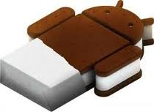
1.2 Android起源
1.2.2 Android发展史
  2011年10月19日，Android 4.0版本（冰淇淋三明治）正式发布。
    同时支持智能手机、平板电脑、电视等设备
    人脸识别功能，用户可以使用自拍相片设置屏幕锁
    基于NFC的Android Beam功能，可以让两部手机在接近到4厘米后交换信息，可交换的内容包括网站、联系人、导航、YouTube视频等，甚至是电子市场的下载链接

Slide 33
1.3 Android特征
  在内存和进程管理方面，Android具有自己的运行时和虚拟机。
    Android为了保证高优先级进程运行和正在与用户交互进程的响应速度，允许停止或终止正在运行的低优先级进程，以释放被占用的系统资源
    Android进程的优先级并不是固定的，而是根据进程是否在前台或是否与用户交互而不断变化的
    Android为组件定义了生命周期，并统一进行管理和控制
Notes:
运行时：简单来说，运行时就是一个供操作系统使用的系统，它负责将你用高级语言（比如 Java）编写的代码转换成 CPU/处理器能够理解的机器码。运行时由你的程序运行时所执行的指令构成，尽管本质上它们不属于程序代码的任何一部分。CPU （或者更通用的说法电脑）只能够理解机器语言（二进制代码），所以为了使程序能够在 CPU 上运行，就必须将它们翻译成机器码，这一工作由翻译器完成。
Dalvik 虚拟机（DVM）

Slide 34
1.3 Android特征
  在界面设计上，提供了丰富的界面控件
    加快了用户界面的开发速度，保证了Android平台上的程序界面的一致性
    Android将界面设计与程序逻辑分离，使用XML文件对界面布局进行描述，有利于界面的修改和维护
  Android提供轻量级的进程间通讯机制Intent，使用跨进程组件通信和发送系统级广播成为可能
  Android提供了Service作为无用户界面、长时间后台运行的组件
    Service无需用户干预，可以长时间、稳定的运行，可为应用程序提供特定的后台功能

Slide 35
1.3 Android特征
  Android支持高效、快速的数据存储方式：
    SharedPreferences、
    文件存储
    轻量级关系数据库SQLite
  为了便于跨进程共享数据，Android提供了通用的共享数据接口ContentProvider
    可以无需了解数据源、路径的情况下，对共享数据进行查询（Retrival）、添加（Create）、删除（Delete）和更新（Update）等操作

Slide 36
1.3 Android特征
  Android支持位置服务和地图应用
    可以通过SDK提供的API直接获取当前的位置，追踪设备的移动路线，或设定敏感区域
    可以将Google地图嵌入到Android应用程序中，实现地理信息可视化开发
  Android支持Widget插件
    可在开发桌面应用，实现比较常见的一些桌面小工具，或在主屏上显示重要的信息。
  Android NDK（Native Development Kit）支持使用本地代码（C或C++）开发应用程序的部分核心模块
    提高了程序的运行效率
    有助于增加Android开发的灵活性
Notes:
NDK：Native Development Kit，是Android的一种开发工具包作用：快速开发C、 C++的动态库，并自动将so和应用一起打包成 APK即可通过 NDK在 Android中 使用 JNI与本地代码（如C、C++）交互

Slide 37
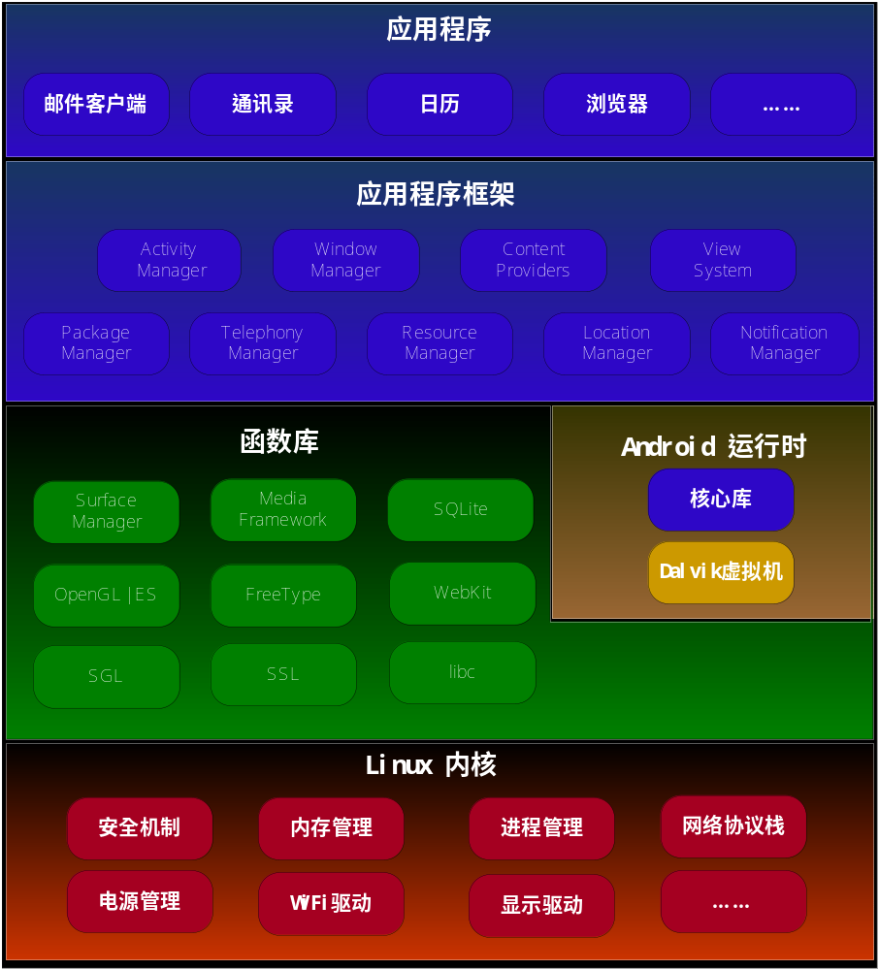
1.4 Android体系结构
体系分为四层：
1、Linux内核
2、中间件层
3、程序框架层
4、应用程序层

Slide 38
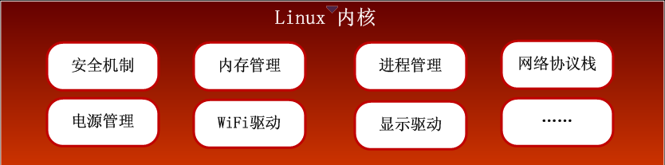
1.4 Android体系结构
Linux内核
  Linux 3.0内核
  硬件和其他软件堆层之间的一个抽象隔离层
  提供安全机制、内存管理、进程管理、网络协议堆栈、和驱动程序等

Slide 39
1.4 Android体系结构
中间件层
  由函数库和Android运行时构成
  函数库，主要提供一组基于C/C++的函数库
    Surface Manager，支持显示子系统的访问，提供应用程序与2D、3D图像层的平滑连接
    Media Framework，实现音视频的播放和录制功能
    SQLite，轻量级的关系数据库引擎
    OpenGL ES，基于3D图像加速
    FreeType，位图与矢量字体渲染
    WebKit，Web浏览器引擎
    SGL,2D图像引擎
    SSL，数据加密与安全传输的函数库
    Libc，标准C运行库，Linux系统中底层应用程序开发接口

Slide 40
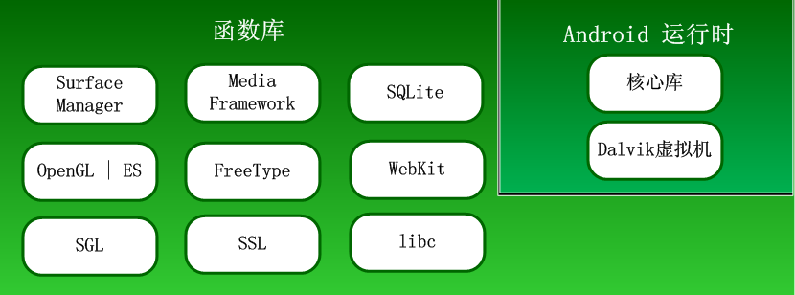
1.4 Android体系结构
中间件层
  Android运行时
    核心库，提供Android系统的特有函数功能和Java语 言函数功能
    Dalvik虚拟机，是经过优化的多实例虚拟机，基于寄存器架构设计，实现基于Linux内核的线程管理和底层内存管理，采用专用的Dalvik可执行格式（.dex），该格式适合内存和处理器速度受限的系统
Notes:
Dalvik虚拟机是经过优化的多实例虚拟机，基于寄存器架构设计，实现了基于Linux内核的线程管理和底层内存管理。Dalvik虚拟机

Slide 41
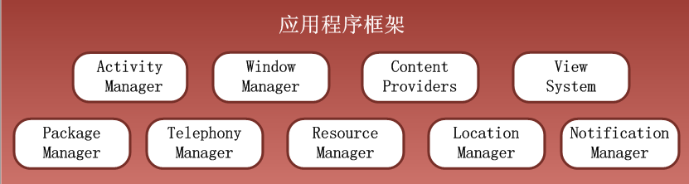
1.4 Android体系结构
应用程序框架
  提供Android平台基本的管理功能和组件重用机制
    Activity Manager，管理应用程序的生命周期
    Windows Manager，启动应用程序的窗体
    Content Provider，共享私有数据，实现跨进程的数据访问
    Package Manager，管理安装在Android系统内的应用程序

Slide 42
1.4 Android体系结构
应用程序框架
    Teleghony Manager，管理与拨打和接听电话的相关功能
    Resource Manager，允许应用程序使用非代码资源
    Location Manager，管理与地图相关的服务功能
    Notification Manager，允许应用程序在状态栏中显示提示信息

Slide 43
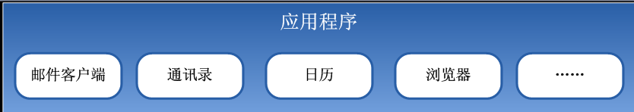
1.4 Android体系结构
应用程序
  提供一系列的核心应用程序
  包括电子邮件客户端、浏览器、通讯录和日历等

